Slide 1
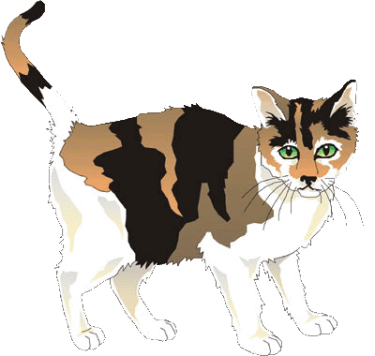
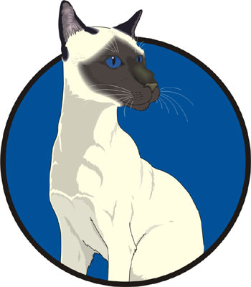
Самые редкие породы кошек
В список самых редких пород кошек попали и молодые гибридные породы и породы с вековой историей. Все они имеют малую численность, а вероятность их исчезновения все еще не исключена. К таким породам кошек относятся:
www.zooclub.ru
Notes:
http://zooclub.ru/samye/redkie_porody_koshek.shtml

Slide 2
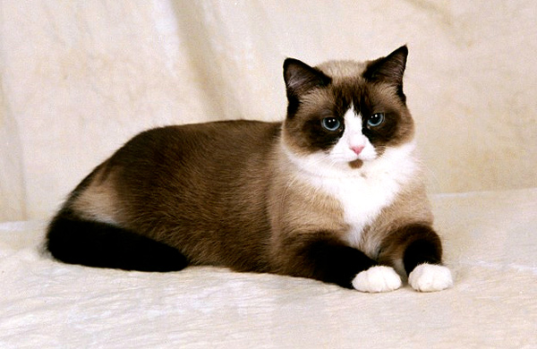
СНОУ-ШУ

Slide 3
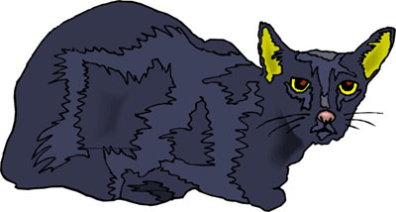
Сноу-шоу, или снежные туфельки, - сравнительно молодой гибрид сиамской кошки. История этой породы началась совсем недавно - в 60-х годах прошлого века. Первые представители породы появились случайно, в результате незапланированной беременности сиамской кошки одной из американских заводчиц. Кошки этой редкой пока породы отличаются белыми «туфельками» на передних лапах и «сапогами» того же цвета на задних конечностях.
Notes:
http://zooclub.ru/samye/redkie_porody_koshek.shtml

Slide 4
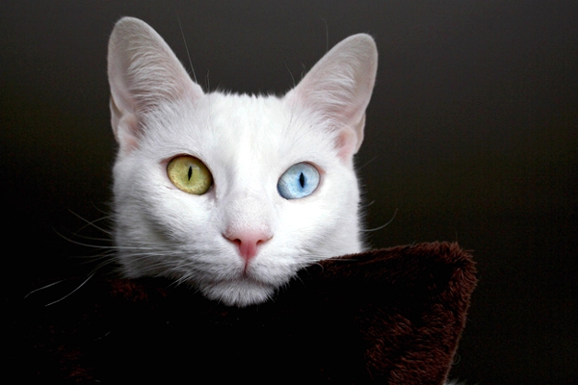
КАО-МАНИ

Slide 5
Као-мани, или алмазный глаз, - порода привлекающая внимание своими необычными глазами. Као-мани могут иметь помимо голубого или золотого окраса обеих глаз, глаза разного цвета, то есть один из них может быть окрашен в желтый цвет, а другой – в голубой. Другие цвета глаз для этой породы недопустимы, как и другой окрас шерсти. Волосяной покров као-мани должен быть исключительно белым.
Notes:
http://zooclub.ru/samye/redkie_porody_koshek.shtml

Slide 6
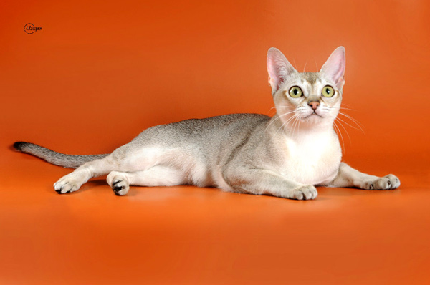
СИНГАПУРА

Slide 7
Сингапура – одна из наиболее редких пород «кошачьего» мира. Она относится к относительно молодым породам, тем не менее, ее происхождение до сих пор становится причиной жарких споров. Сингапура отличается аккуратной, небольшого размера головой, большими выразительными глазами и окрасом «сепия агути». Питомников, занимающихся разведением кошек этой породы, да и самих сингапур, соответственно, очень мало не только в России, но и в остальном мире.
Notes:
http://zooclub.ru/samye/redkie_porody_koshek.shtml

Slide 8
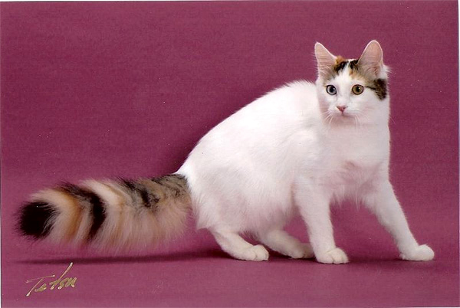
ТУРЕЦКИЙ ВАН

Slide 9
Турецкий ван, согласно современным исследованиям, является древнейшей аборигенной породой кошек. Место ее возникновения читается в названии – Турция, район близь озера Ван. Но даже там турецкие ваны стали малочисленны и относятся к редким породам. Основная отличительная особенность этих кошек кроется не во внешнем виде, как у большинства других пород кошек, а в их пристрастии. Турецкие ваны – любители воды. Такие вот они интересные и редкие животные.
Notes:
http://zooclub.ru/samye/redkie_porody_koshek.shtml

Slide 10
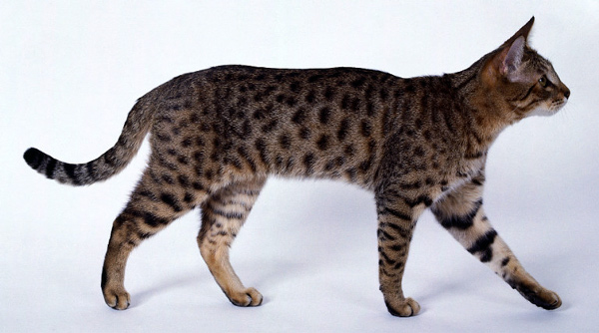
КАЛИФОРНИЙСКАЯ СИЯЮЩАЯ КОШКА

Slide 11
Калифорнийская сияющая кошка - яркий пример того, как новые породы затмевают ранее выведенные. Сама порода является молодой, но время ее популярности уже прошло. Калифорнийская кошка имеет окрас тела, сходный с леопардовым. Этого добивались селекционеры, скрещивая множество пород. По размерам и пропорциям кошки этой породы мало отличаются от обычных домашних кошек. Единственная яркая отличительная черта – окрас, поэтому с появлением бенгальской кошки, более похожей на дикого хищника, популярность блестящей калифорнийской кошки упала, а с ней и численность породы.
Notes:
http://zooclub.ru/samye/redkie_porody_koshek.shtml

Slide 12
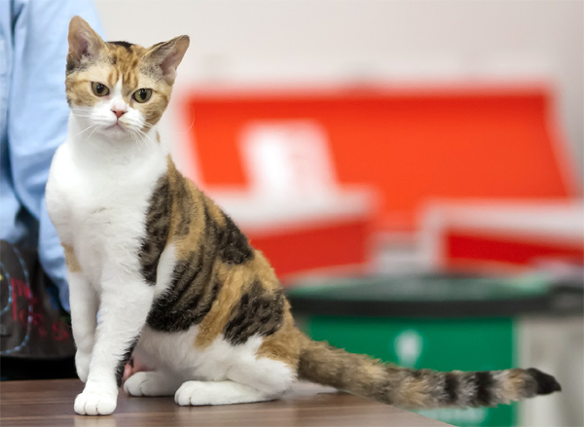
ЖЕСТКОШЕРСТНАЯ КОШКА

Slide 13
Американская жесткошёрстная кошка – одна из самых редких пород. Сегодня в Соединенных штатах Америки, на родине породы, зарегистрировано только 22 кошки, в остальном же мире – ни одной. Несмотря на название, шерсть этих кошек только кажется жесткой, на самом же деле, она мягкая, отдаленно напоминает плюш. Впечатление о жесткой шерсти создается из-за того, что волоски не прилегают плотно к телу, а закручиваются, торчат и цепляются друг за друга.
Notes:
http://zooclub.ru/samye/redkie_porody_koshek.shtml

Slide 14
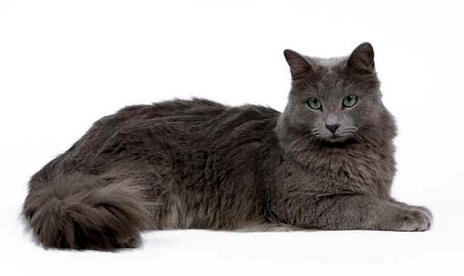
НИБЕЛУНГ

Slide 15
Нибелунг – красивая порода домашних кошек. Нибелунги относятся к длинношерстным кошкам, и за их шерстью необходим каждодневный уход. Внешне они выглядят как длинношерстные русские голубые кошки. У них необыкновенно красивый голубой окрас шерсти. Остевые волоски обладают свойством отражать свет, поэтому шерсть нибелунгов имеет серебристый отлив. Эта порода получила признание несколько позже, чем русская голубая кошка, и сегодня является редкой породой.
Notes:
http://zooclub.ru/samye/redkie_porody_koshek.shtml

Slide 16
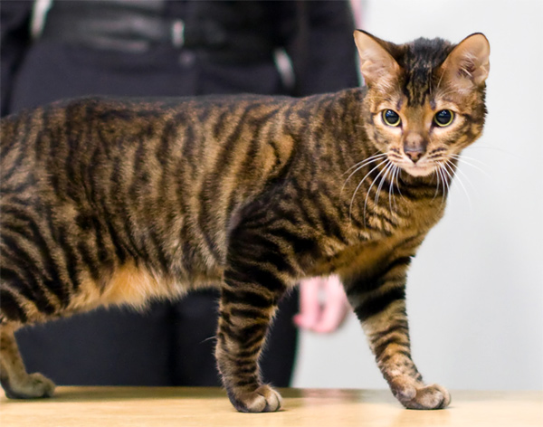
ТОЙГЕР

Slide 17
Тойгер – редкая порода кошек, но вымирание ей в ближайшие годы, определенно, не грозит. Это подобие дикого хищника желают получить многие заводчики, останавливает их только цена на этих дизайнерских красавиц. Домашние «тигры», а именно такой окрас шерсти у тойгеров, стоят более 2000 долларов США. Несмотря на «дикий» окрас, тойгеры милые, покладистые, ласковые кошки.
Notes:
http://zooclub.ru/samye/redkie_porody_koshek.shtml

Slide 18
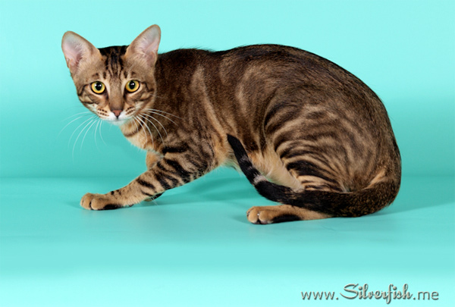
СОУКОК

Slide 19
Соукок - порода «естественного» происхождения, или же аборигенная порода. Обитает соукок в Кении (Африка). На воле этих животных также немного, как и в неволе. Кошки этой породы короткошерстные. Они хорошо лазают, плавают, адаптируются к домашнему содержанию. В большинстве своем, соукоки счастливо живут со своими хозяевами и не стремятся покинуть их. Интересно, что представители этой породы очень «разговорчивые» и прекрасно ладят с собаками.
Notes:
http://zooclub.ru/samye/redkie_porody_koshek.shtml

Slide 20
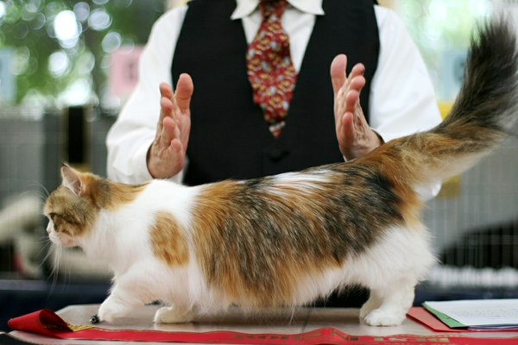
НАПОЛЕОН

Slide 21
Наполеон – порода карликовых кошек. Про них говорят, что они всегда остаются котятами, потому как размер взрослых наполеонов сравним с размерами трехмесячного котенка обычной домашней кошки. Весят наполеоны во взрослом состоянии примерно 2 кг. Эта порода получилась в результате удачного (!) скрещивания персидской кошки и манчкина. Именно, удачного, потому как не все котята, рожденные от такого союза, получат все признаки породы. Сложности в разведении сделали эту породу малочисленной и дорогой.
Notes:
http://zooclub.ru/samye/redkie_porody_koshek.shtml

